Slide 1

Fuzzy Logic Interface Metode Tsukamoto Nama: Khurotul Aini Kelas: 05TPLM006 NIM:221011402013 Dosen Pengampu : Bpk.Agung Perdanto,S.Kom.M.Kom
Kecerdasan Buatan

Slide 2
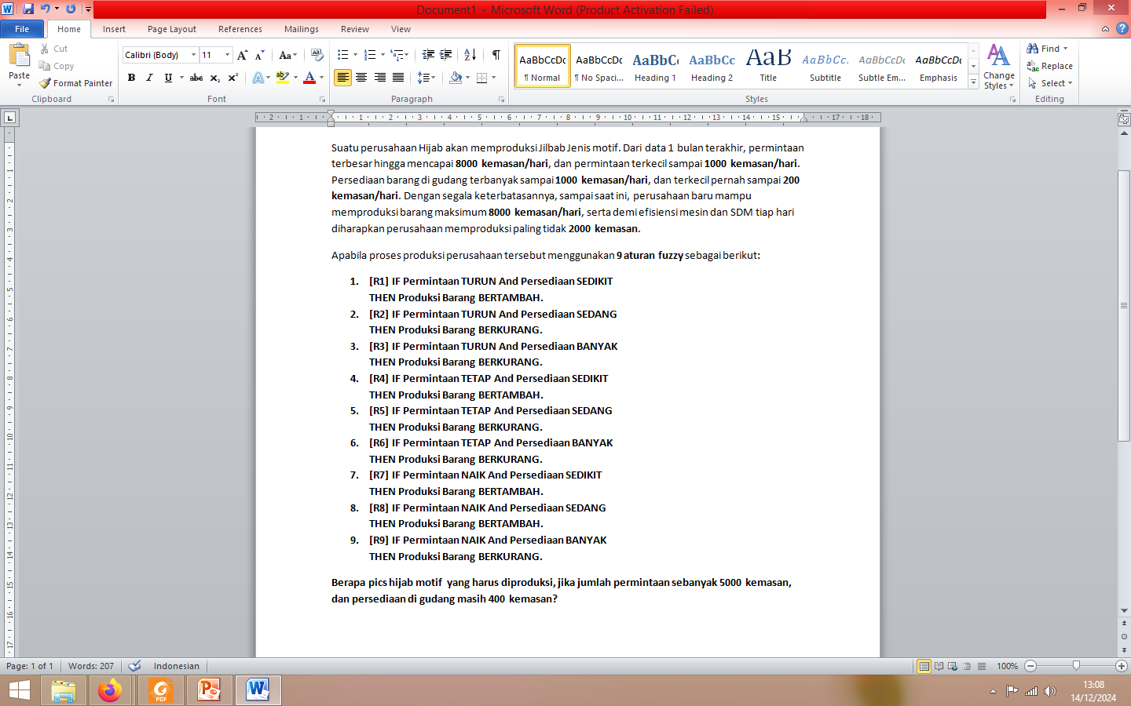
Contoh

Slide 3

A. Membuat himpunan dan input fuzzy
Ada Tiga Variabel yang di gunakan yakni :
Permintaan;terdiri-atas 2himpunan fuzzy, yaitu: NAIK dan TURUN.
Persediaan; terdiri-atas 2 himpunan fuzzy, yaitu: BANYAK dan SEDIKIT.
Produksi Barang; terdiri-atas 2 himpunan fuzzy, yaitu: BERKURANG dan BERTAMBAH.

Slide 4
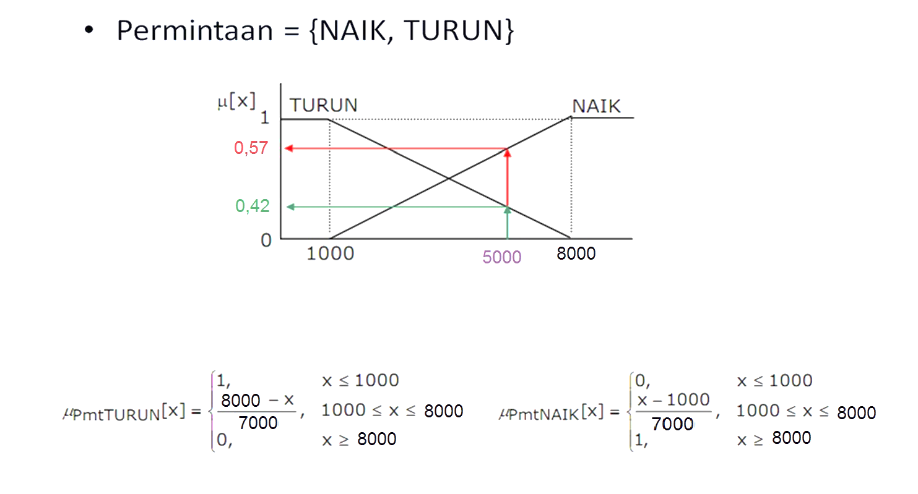
Jika permintaan 5000 maka nilai keanggotaan fuzzy pada tiap-tiap himpunan adalah:
Pmt TURUN[500]=(8000-5000)/(8000-1000)=0,42
Pmt NAIK[500] =(5000-1000)/(8000-1000)=0,57

Slide 5
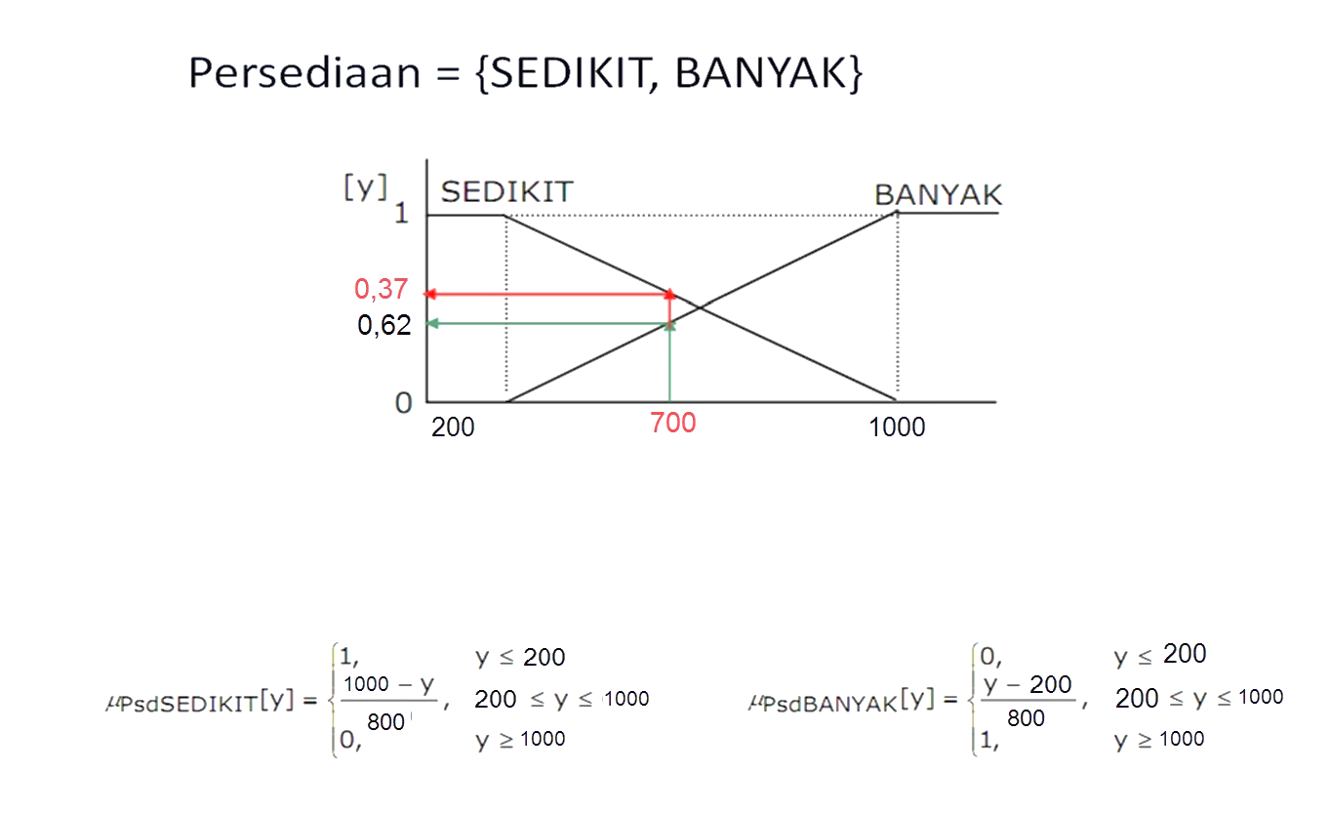
Jika permintaan 700 maka nilai keanggotaan fuzzy pada tiap-tiap himpunan adalah:
Pmt SEDIKIT[700]=(1000-7000)/(1000-200)=0,37
Pmt BANYAK[700] =(700-200)/(1000-200)=0,62

Slide 6
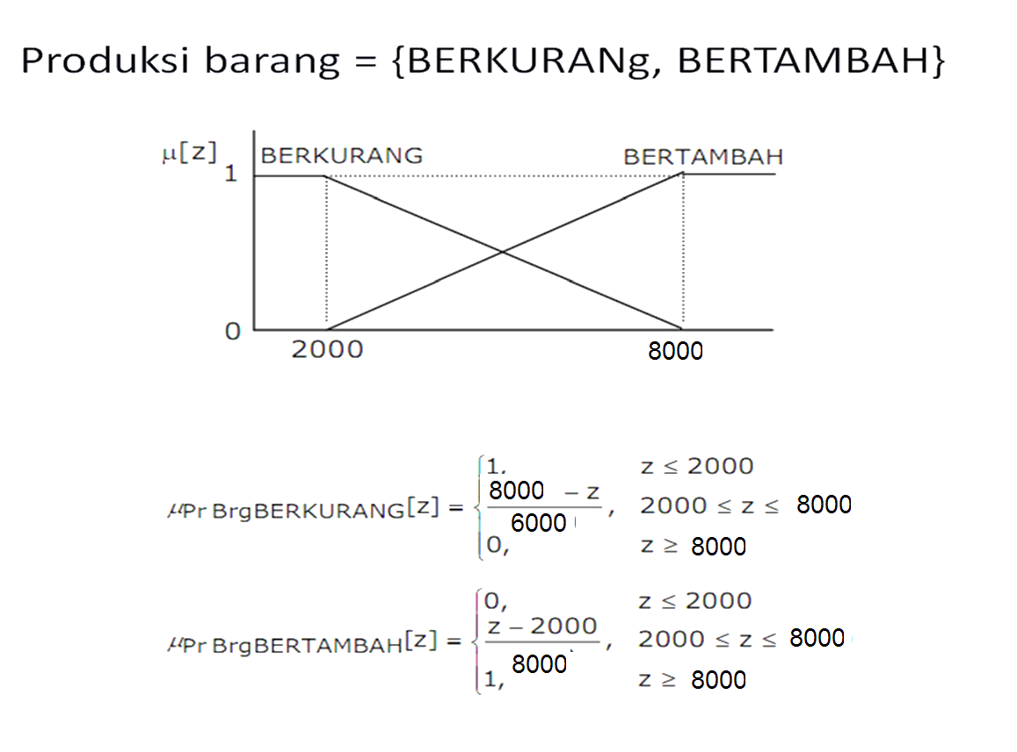

Slide 7
B. Nilai α-predikat & z dari setiap aturan
1.Rule1
α-predikat₁ =µpmtTURUN ᴖµpsdSEDIKIT
= min(µpmtTURUN[5000] ∩µpsdSEDIKIT[700])
= min(0.42;0.37)
=0.37
Dari Himupan produksi barang BERTAMBAH
(8000-z)/1000=0.42→ z₁=7630
2.Rule2
α-predikat₂ =µpmtTURUN ∩µpsdSEDANG
= min(µpmtTURUN[5000] ∩µpsdSEDANG[700])
= min(0.42;0.33)
=0.33
Dari Himupan produksi barang BERKURANG
(8000-z)/1000=0.42→ z₁= 7670

Slide 8
B. Nilai α-predikat & z dari setiap aturan
3.Rule3
α-predikat₁ =µpmtTURUN ᴖµpsdBANYAK
= min(µpmtTURUN[5000] ∩µpsdBANYAK[700])
= min(0.42;0.62)
=0.42
Dari Himupan produksi barang BERKURANG
(8000-z)/1000=0.42→ z₁=7580
4.Rule4
α-predikat₂ =µpmtTETAP ∩µpsdSEDIKIT
= min(µpmtTURUN[5000] ∩µpsdSEDIKIT[700])
= min(0.42;0.37)
=0,37
Dari Himupan produksi barang BERTAMBAH
(8000-z)/1000= 0,37→ z₁= 7630

Slide 9
B. Nilai α-predikat & z dari setiap aturan
5.Rule5
α-predikat₁ =µpmtTETAPᴖµpsdSEDANG
= min(µpmtTURUN[5000] ∩µpsdSEDANG[700])
= min(0.42;0.33)
=0.33
Dari Himupan produksi barang BERKURANG
(8000-z)/1000=0.33→ z₁=
6.Rule6
α-predikat₂ =µpmtTURUN ∩µpsdSEDANG
= min(µpmtTURUN[5000] ∩µpsdSEDANG[700])
= min(0.42;0.33)
=0.33
Dari Himupan produksi barang BERKURANG
(8000-z)/1000=0.42→ z₁= 7670

Slide 10
B. Nilai α-predikat & z dari setiap aturan
7.Rule7
α-predikat₁ =µpmtNAIK ᴖµpsdSEDIKIT
= min(µpmtNAIK[5000] ∩µpsdSEDIKIT[700])
= min(0.57;0.33)
=0.33
Dari Himupan produksi barang BERTAMBAH
(8000-z)/1000=0.33→ z₁=7670
8.Rule8
α-predikat₂ =µpmtNAIK∩µpsdSEDANG
= min(µpmtTURUN[5000] ∩µpsdSEDANG[700])
= min(0.57;0.33)
=0.33
Dari Himupan produksi barang BERTAMBAH
(8000-z)/1000=0.33→ z₁= 7670

Slide 11
B. Nilai α-predikat & z dari setiap aturan
9.Rule9
α-predikat₁ =µpmtNAIK ᴖµpsdBANYAK
= min(µpmtNAIK[5000] ∩µpsdBANYAK[700])
= min(0,57;0.25)
=0.25
Dari Himupan produksi barang BERKURANG
(8000-z)/1000=0.25→ z₁=7750

